Slide 1
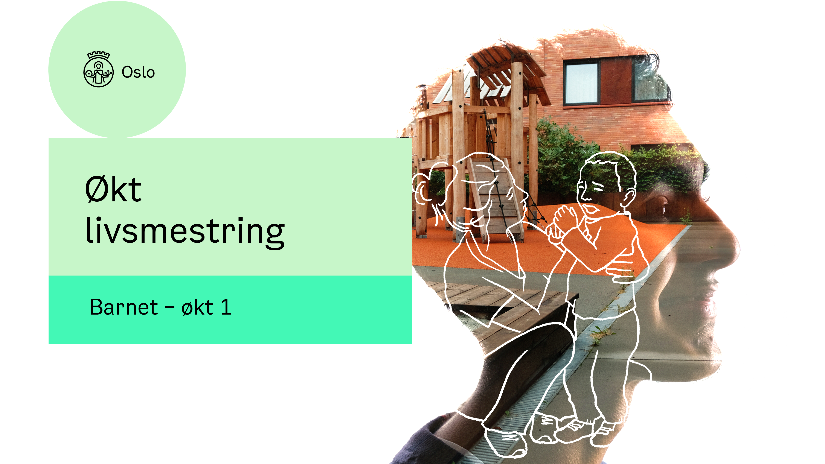

Barn og ungdom – økt 1

Slide 2
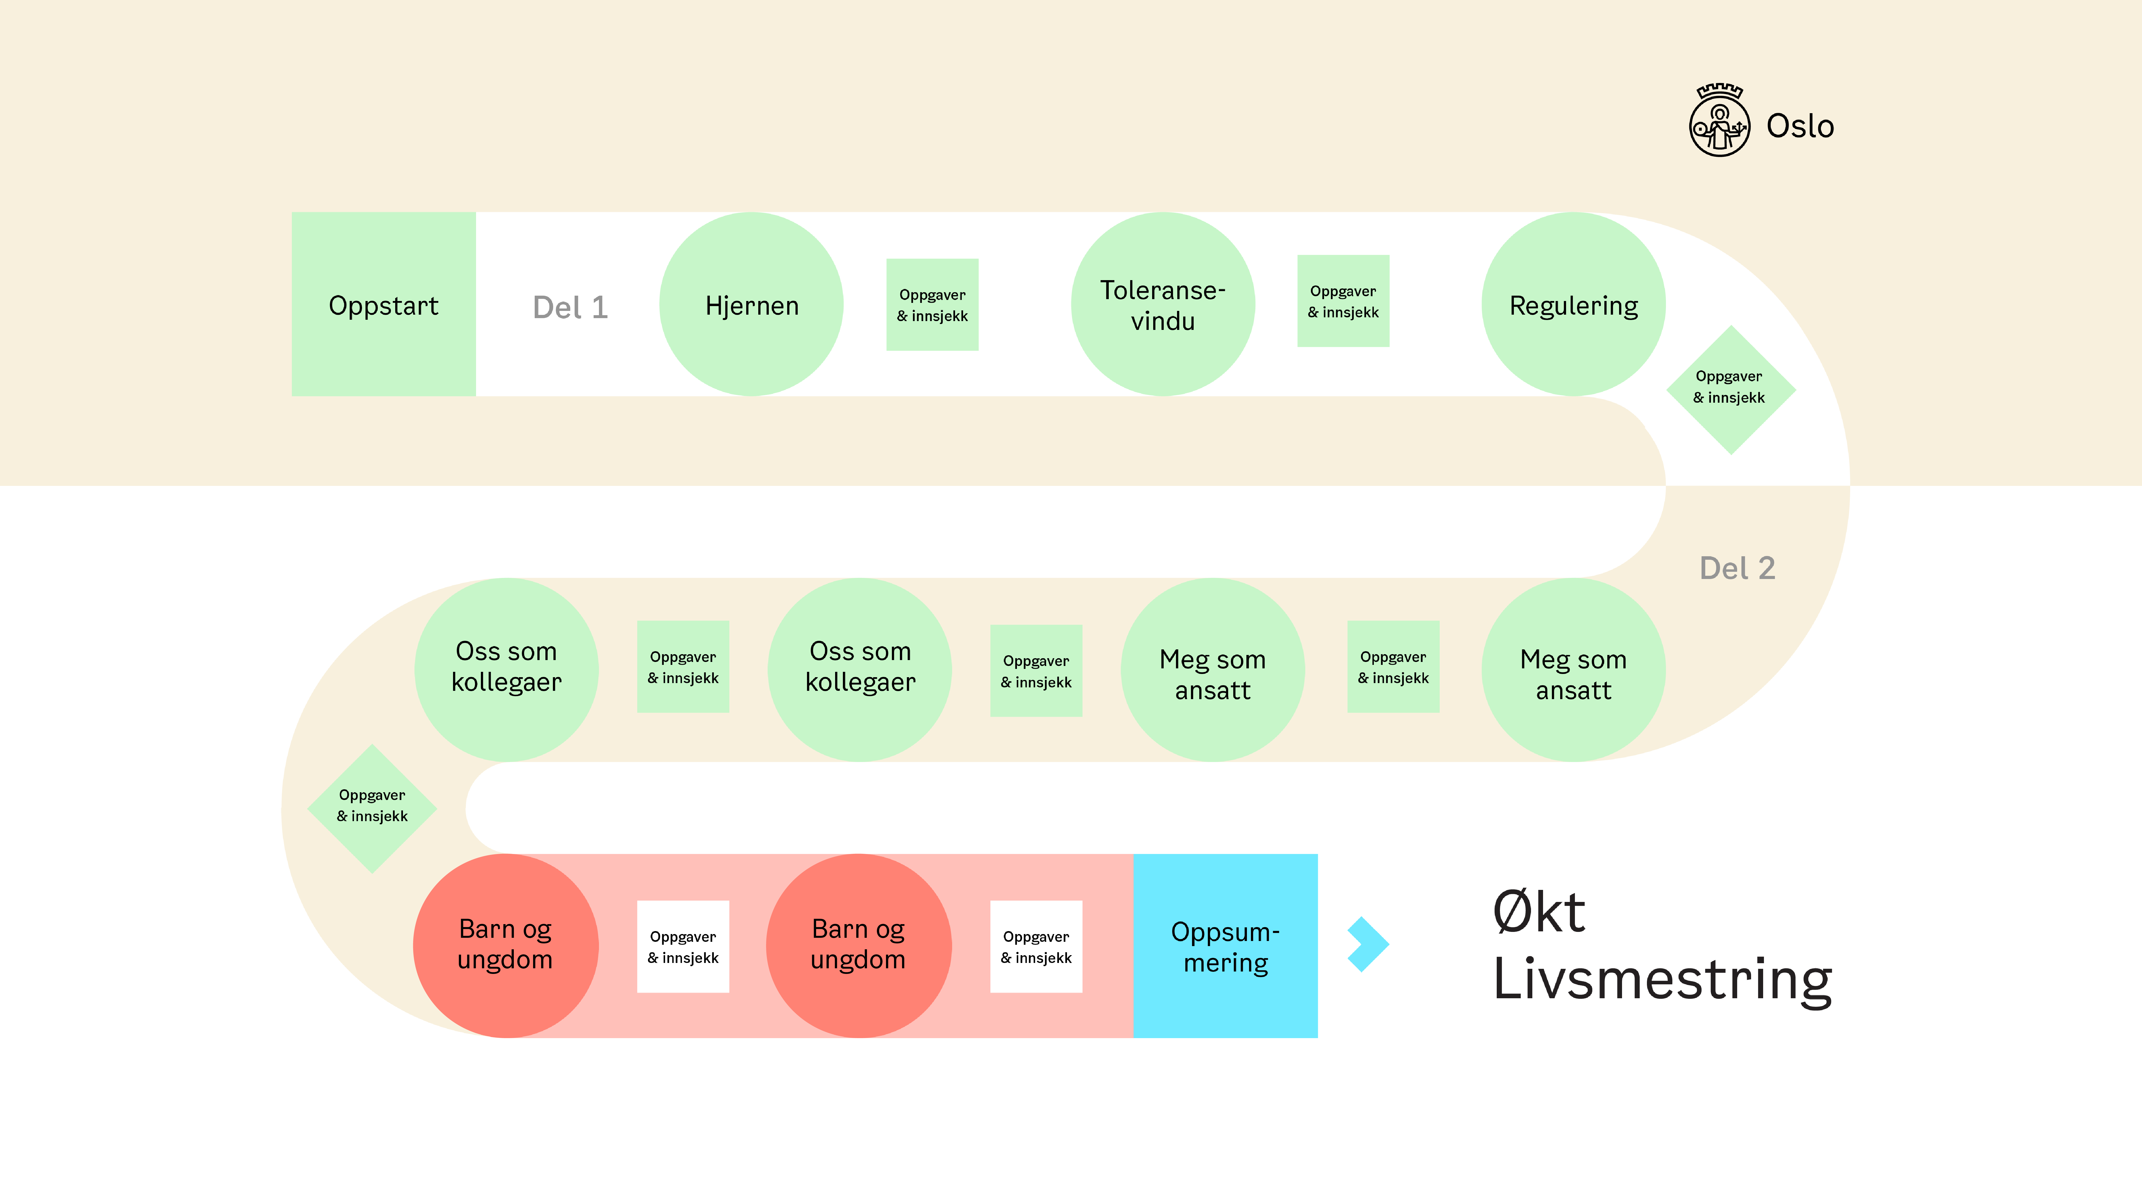

Slide 3


Vi skal ha fokus på:
Økt 1
Hvordan stressresponsen påvirker barns fungering.
Å bruke toleransevinduet som verktøy for å gjenkjenne barnets aktivering og behov.
Økt 2
Ulike måter vi kan gi reguleringsstøtte til barn.
Hvordan vi kan jobbe mer systematisk med reguleringsstøtte.

Slide 4
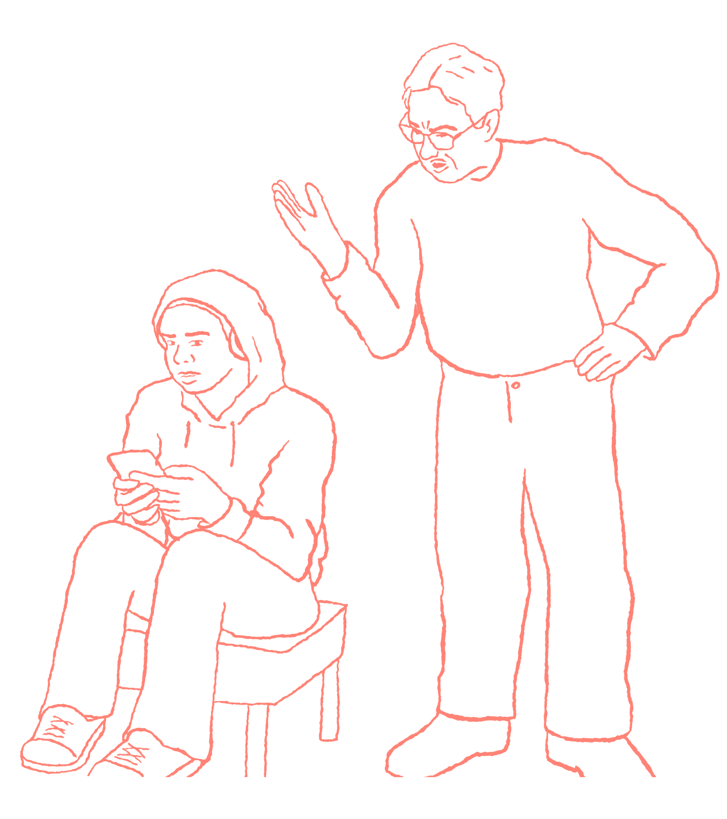
Hvorfor skal vi jobbe
med perspektivet
barn og unge?

Slide 5
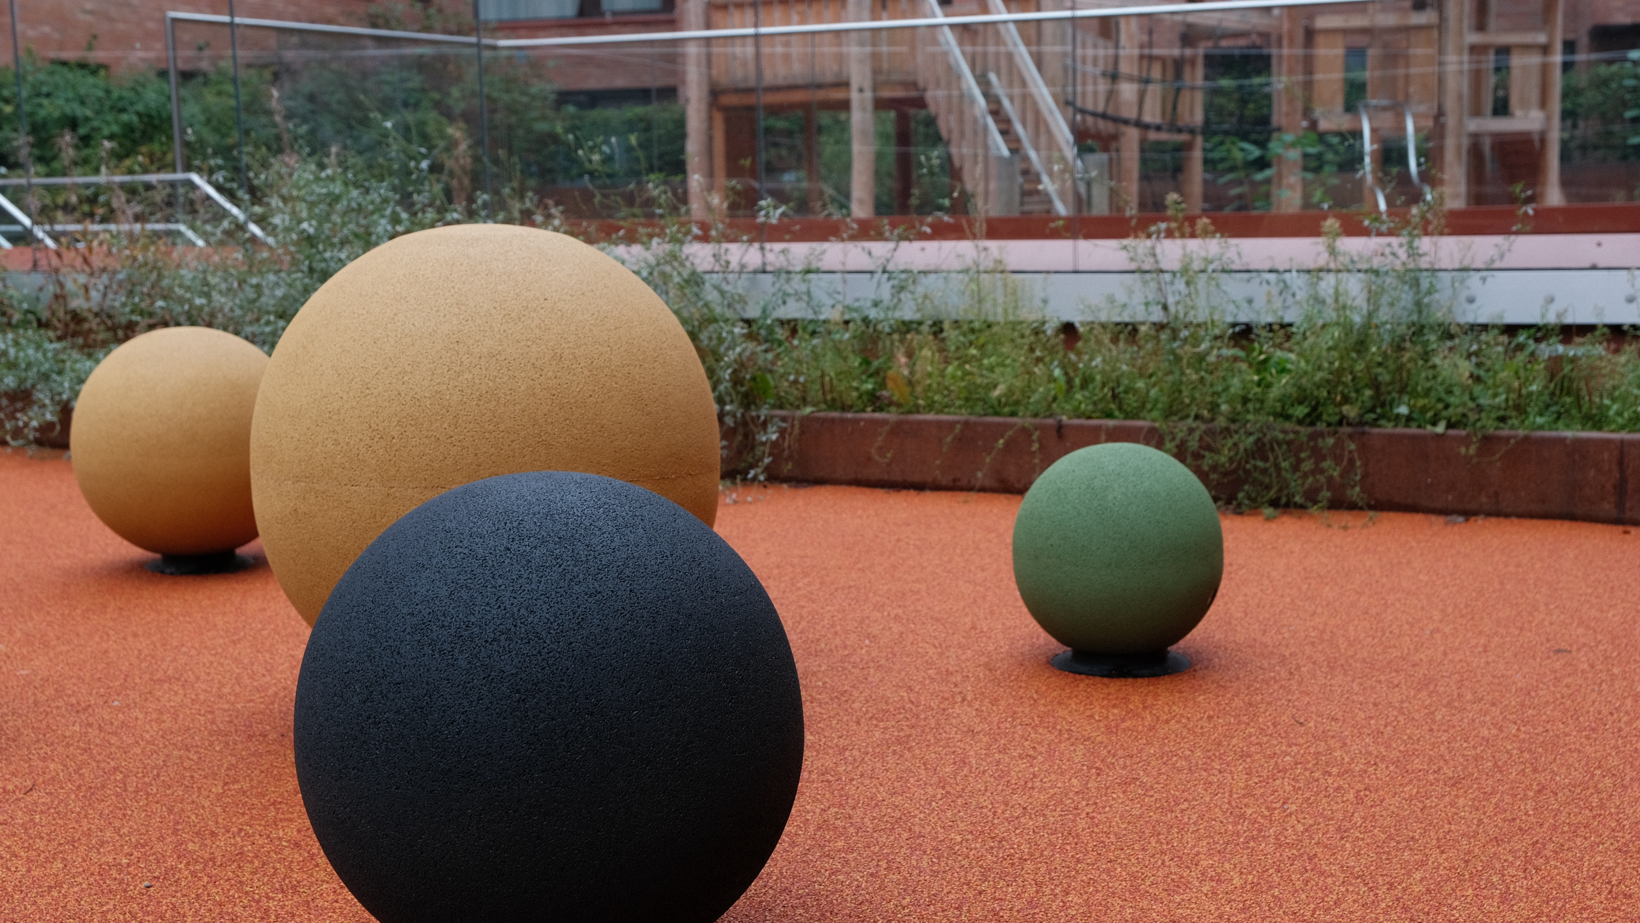
Barn og ungdom – økt 1
Nye erfaringer med trygghet, tilhørighet og mestring kan kompensere for vonde erfaringer.
Barna som trenger disse erfaringene mest, risikerer å få minst, fordi de har en væremåte som kan være vanskelig å forstå.
Derfor skal vi øve på å bruke kunnskapen om toleransevinduet og reguleringsstøtte som verktøy, sånn at vi kan gi mange små drypp av gode erfaringer!

Slide 6
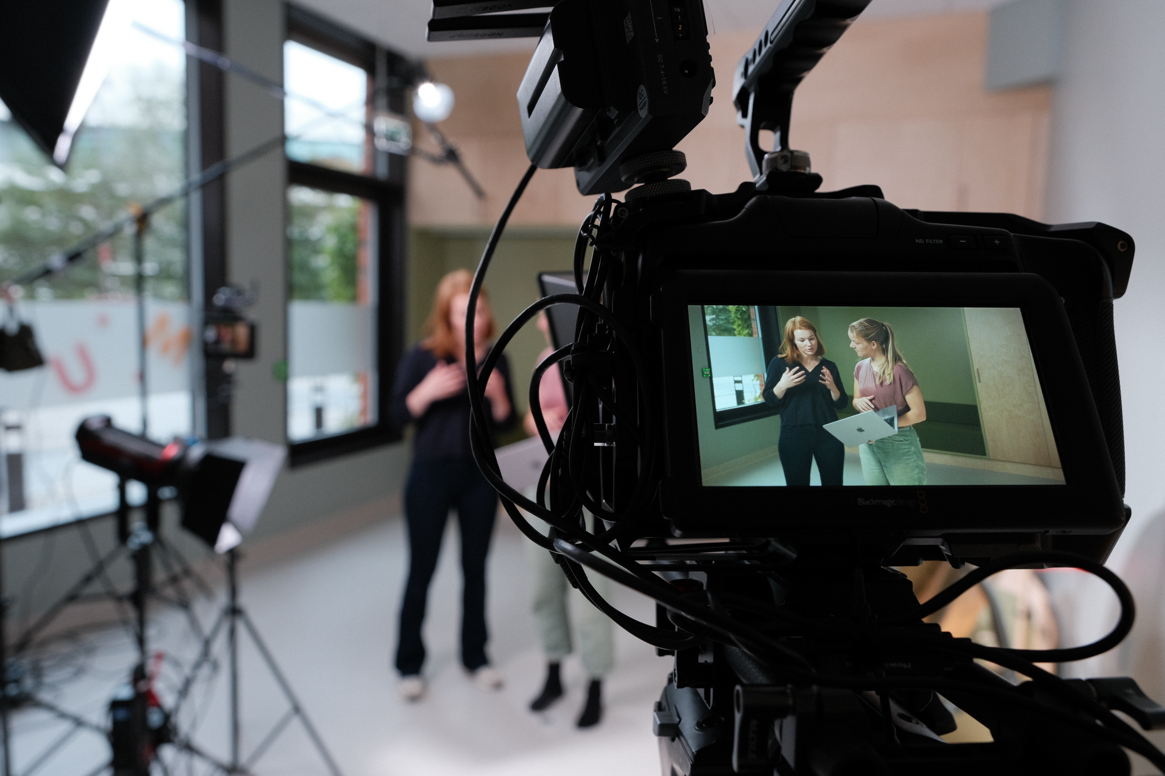


I filmen som kommer ønsker vi at du legger merke til:
Hvordan stressresponsen påvirker barnets fungering og mestring i hverdagen.
Hvordan toleransevinduet kan hjelpe oss med å forstå hvor aktivert barnet.
9 minutter

Slide 7


Slide 8



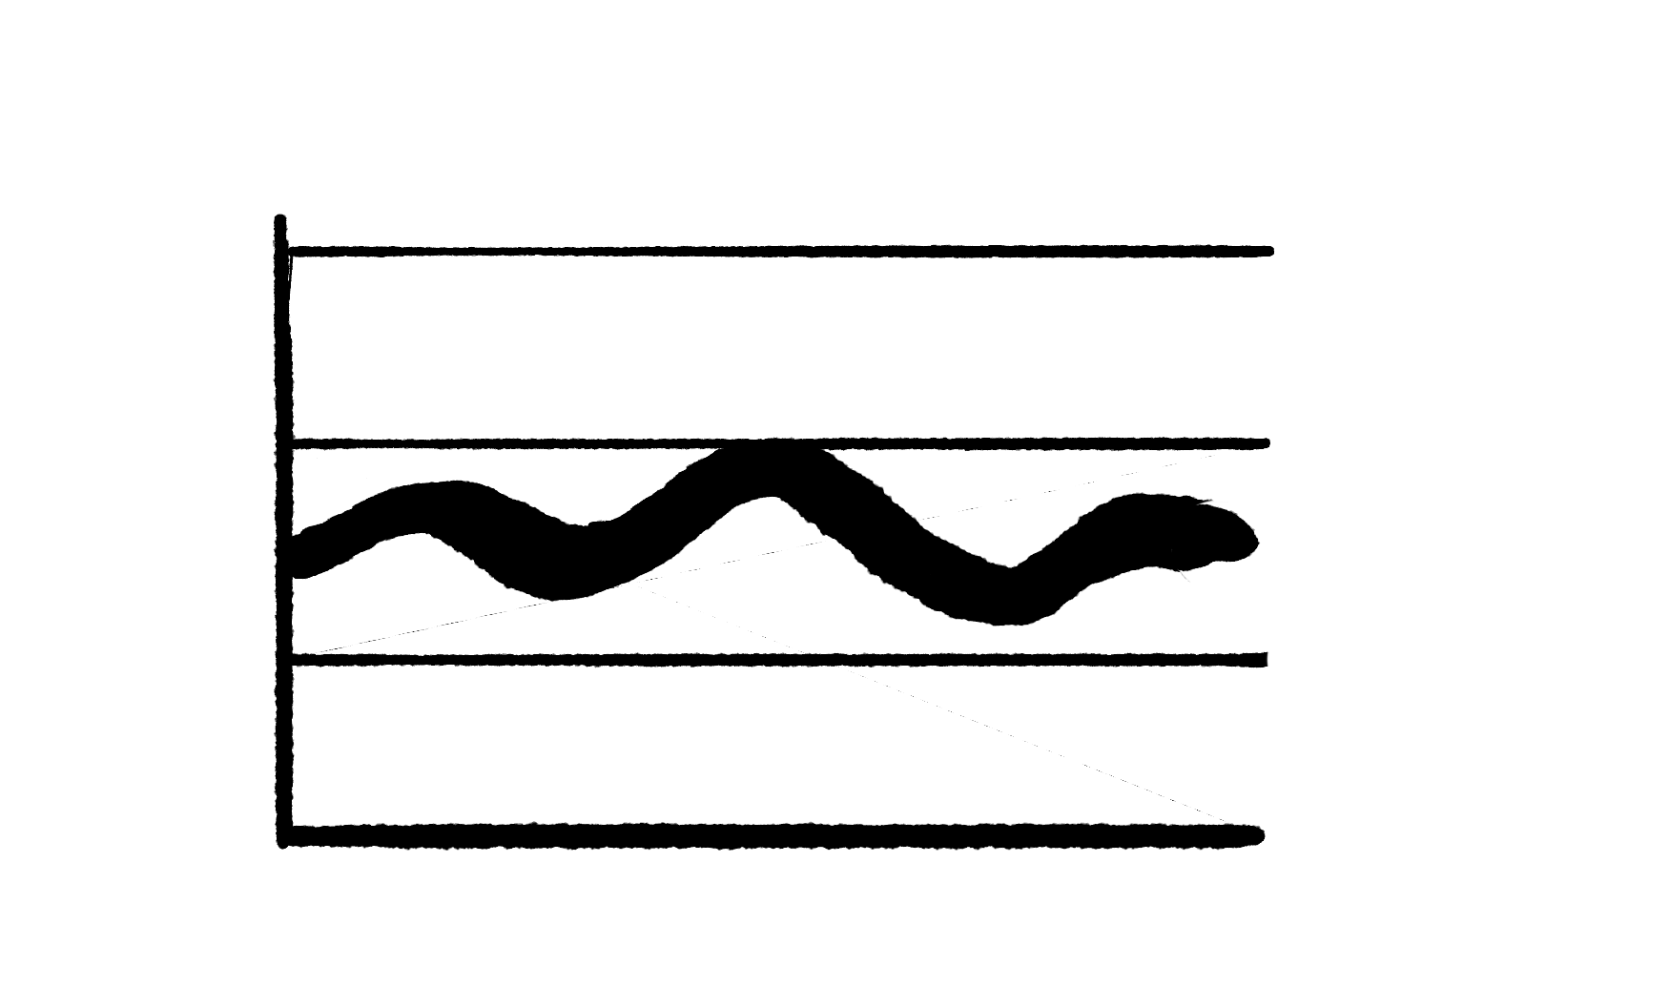
Oppgave:
Barn og ungdom – økt 1
5 minutter
Diskuter med sidemannen hva du ble mest opptatt av og hvordan dette er relevant for deres arbeidshverdag.
Sensitivisert
Fare
Toleransevindu

Slide 9

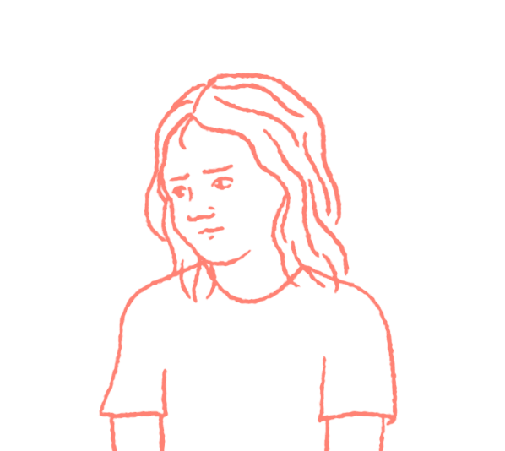
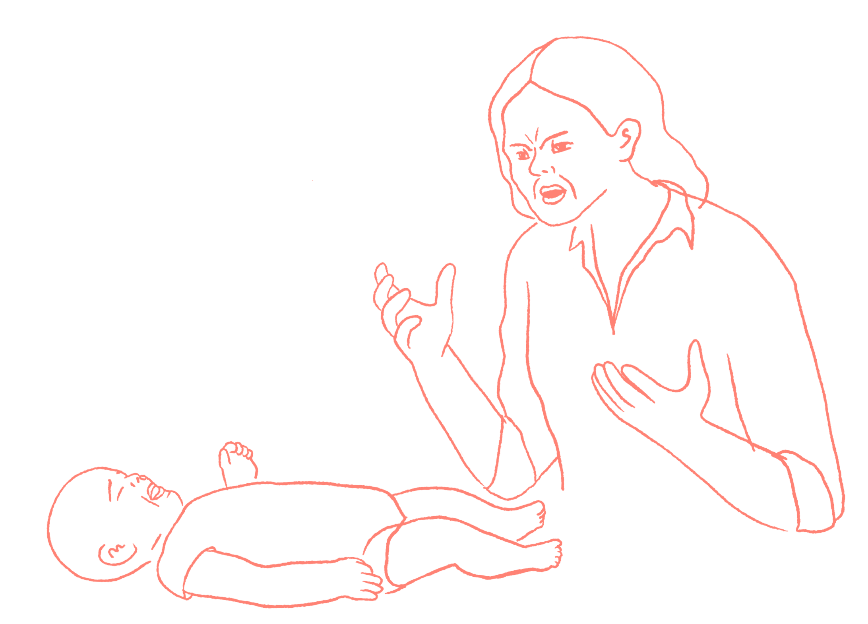
Mønster av erfaringer^{1,2}
Barn og ungdom – økt 1
Kombinasjonen av barndomsbelastninger og manglende reguleringsstøtte kan føre til:
    Hjernen kategoriserer mer som fare og reagerer kraftigere.
    Barna utvikler mindre effektive reguleringsferdigheter.
Stressresponsen deres kan derfor aktiveres mange ganger i løpet av en dag, uten at de klarer å roe den, også i situasjoner som egentlig er trygge.

Slide 10
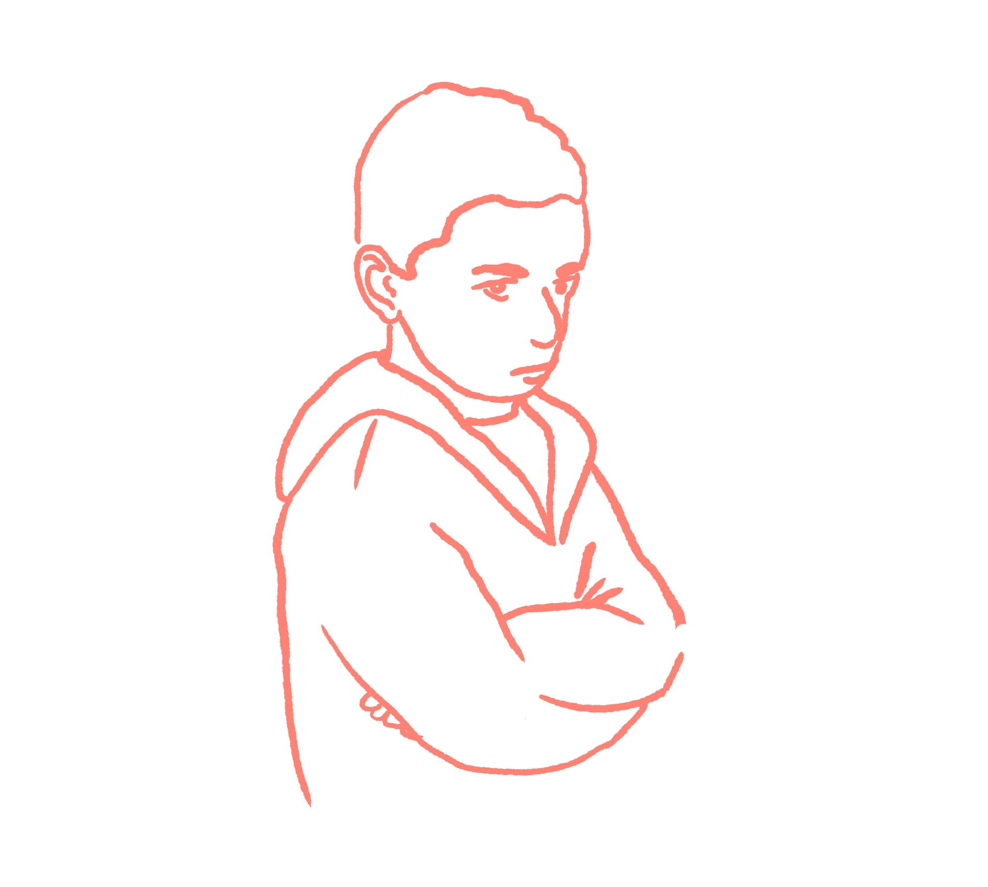
Stressrespons og fungering^{1,2}
Barn og ungdom – økt 1
Barn har mindre tilgang til ferdighetene i tenkehjernen når stressresponsen er skrudd høyt opp.
Hvordan de fungerer og hva de mestrer kan derfor variere avhengig av hvor aktivert de er.
Derfor er det ikke alltid biologisk alder er det beste til å forutsi hva et barn får til.
Noen ganger kan det være bedre å ta utgangspunkt i toleransevinduet og barnets aktivering.

Slide 11

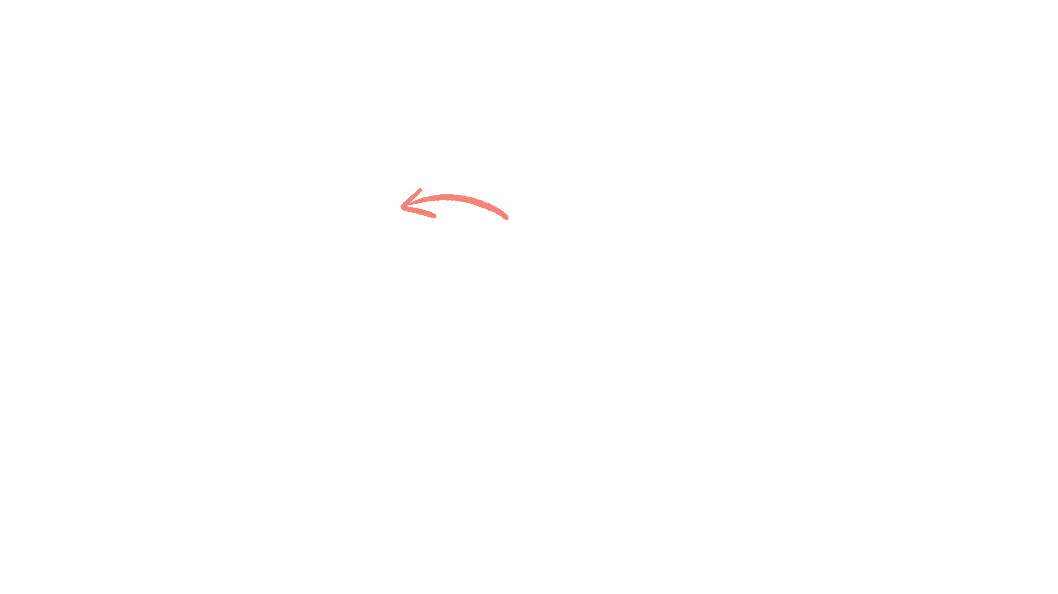

Barn og ungdom – økt 1
Eksempler:
Uttrykke hva de selv mener
Forstå hva andre mener
Lese og forstå andres kroppsspråk
Konsentrere seg
Kontrollere impulser
Løse konflikter
Være fleksibel
Se andres perspektiv
Tidsforståelse
Stressresponsen kan påvirke flere ferdigheter²

Slide 12
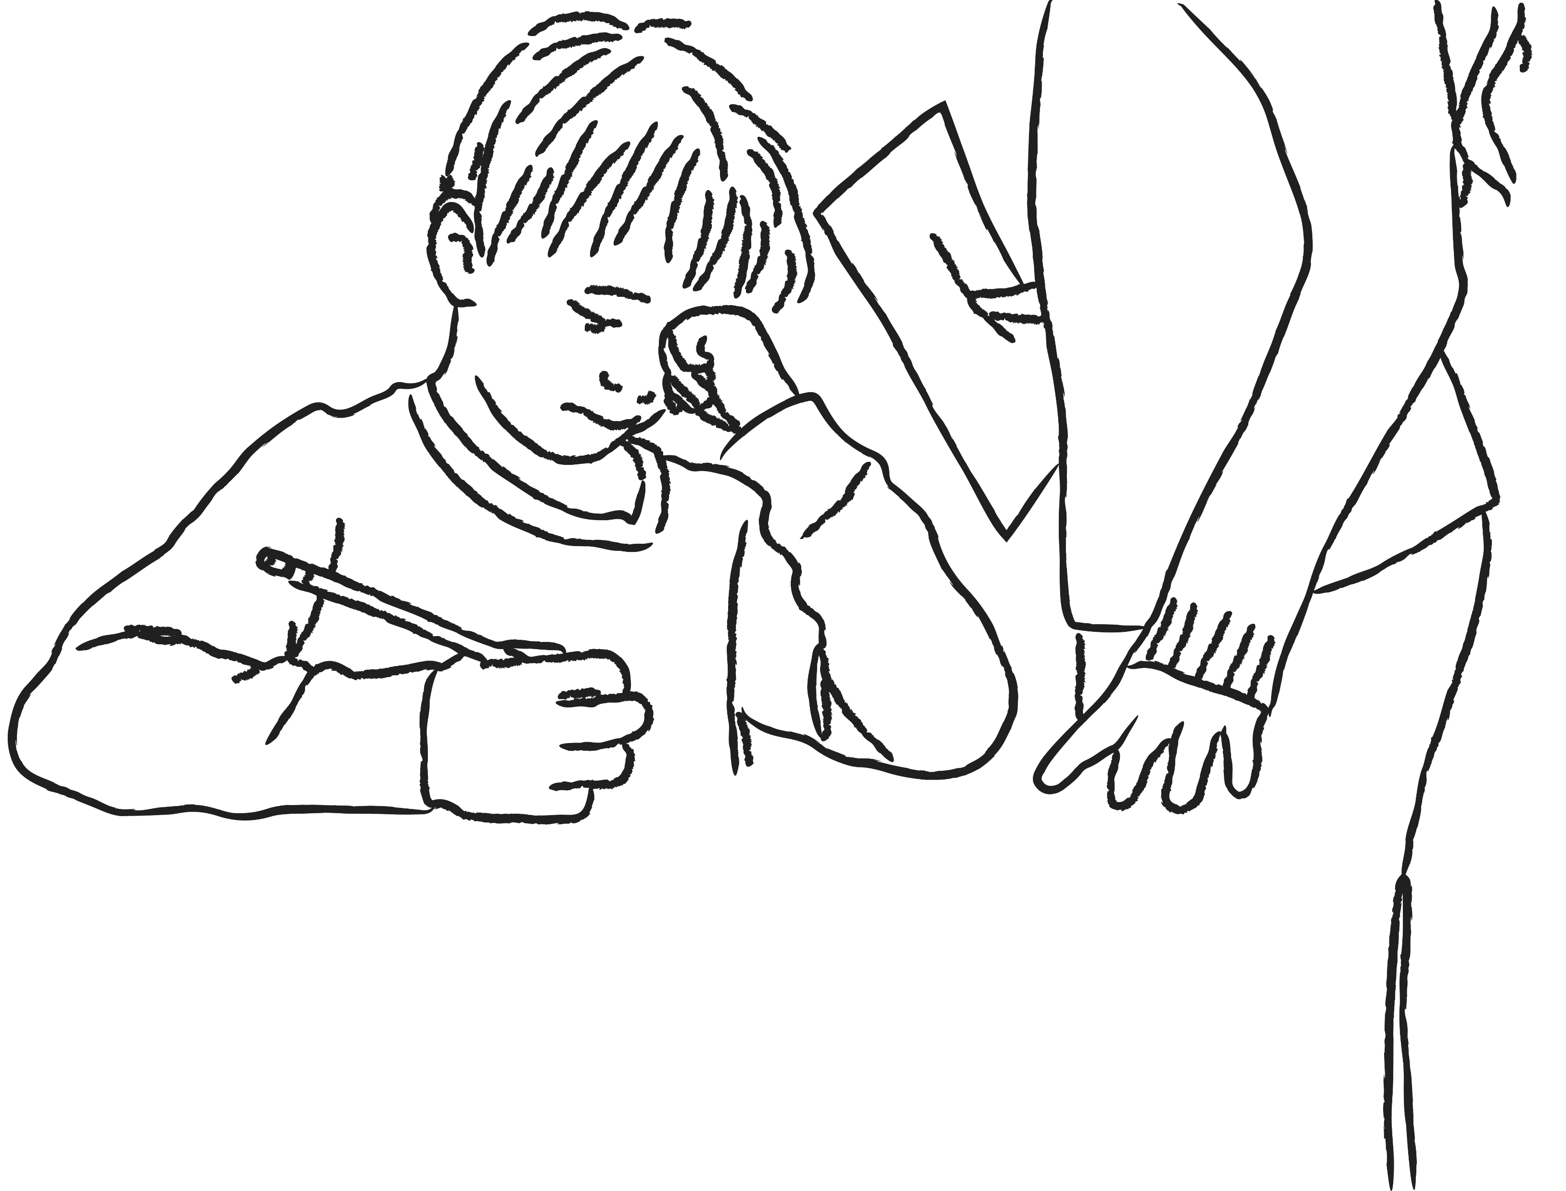
Barn og ungdom – økt 1
Eksempler:
Barnet klarer ikke fokusere på beskjedene som blir gitt, selv om barnet fikk det til i går.
Plutselig blir en kommentar i vennegjengen tolket som frekk og det oppstår konflikt.
Dere går ut av et møte og ungdommen synes de andre deltagerne var overlegne, mens du tenkte de var helt vanlige.
Ungdommen klarer ikke se en vanskelig situasjon fra venninnen sin side, hun er bare opptatt av at hun har rett.
Mye blir vanskelig når stressresponsen er skrudd på

Slide 13
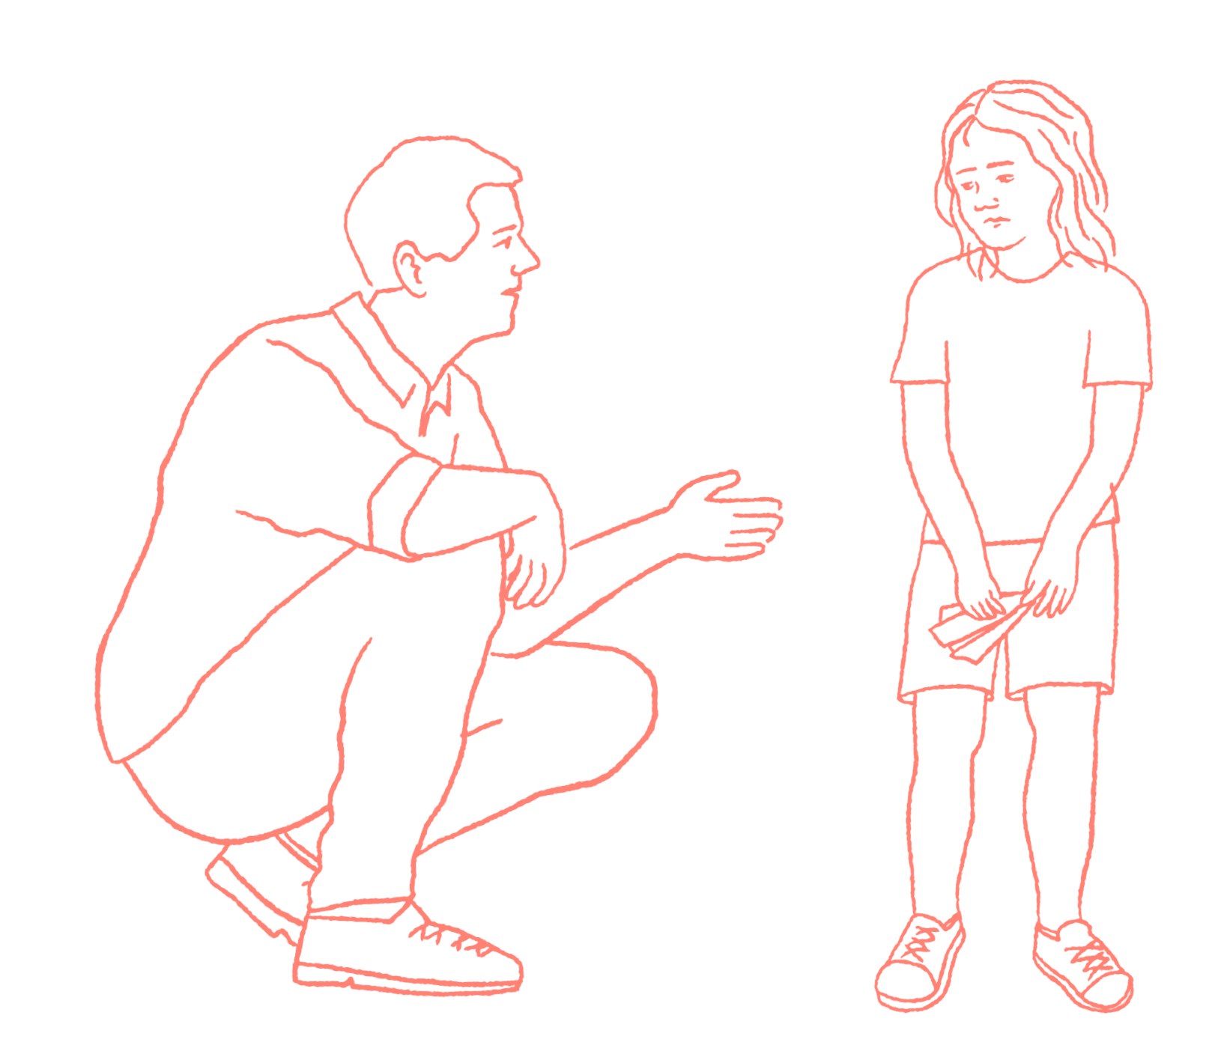
Barn og ungdom – økt 1
Hva kan vi gjøre?^{1,2}
Regulere oss selv og hjelpe kollegaer sånn at vi har tilgang på kunnskapen og ferdighetene våre.
Vi må ta hensyn til at barna ikke alltid har samme forutsetningr som jevnaldrende for å mestre.
Vi må tilpasse forventingene våre, ofte handler det om å senke dem til et nivå barnet mestrer.
Da kan vi legge til rette for mestring og gode menneskemøter, noe de trenger ekstra mye av.

Slide 14
Barn og ungdom – økt 1
Eksempler:
Du legger inn flere pauser enn vanlig fordi ungdommen strever ekstra mye med å konsentrere seg i dag.
Barnet får ikke til å leke like godt på avdelingen, så du er tettere på og hjelper.
Du går bort fra planen om hva du skal snakke om og følger heller ungdommens initiativ, fordi du ser at ungdommen ikke har kapasitet til å snakke i dag.
Du ser at barnet er lei seg, så du trøster og må bruke mer tid enn vanlig fordi barnet er så aktivert.
Hvordan kan vi tilpasse forventingene våre?

Slide 15
Oppgave
Barn og ungdom – økt 1
10 minutter
Gå sammen to og to:
Hvordan merker vi at barns fungering varierer i vår arbeidshverdag?
Hvilke forventninger har vi til barnas fungering når vi møter de? Hva påvirker våre forventninger?

Slide 16
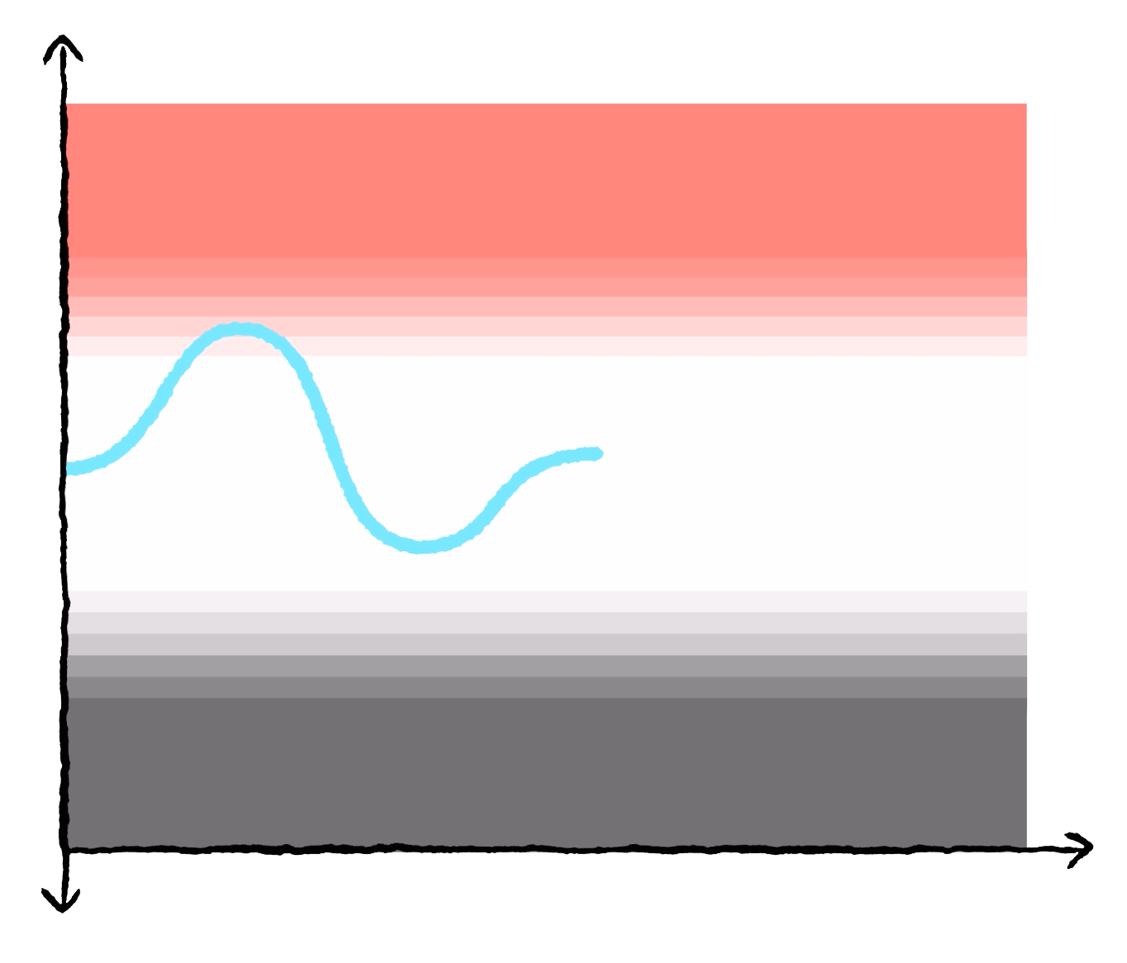
Toleransevinduet som verktøy^{1,3}
Barn og ungdom – økt 1
Barn som lever med barndomsbelastninger uten nok reguleringsstøtte kan ha smalere toleransevindu.
Da kan de reagere oftere og kraftigere på «fare», og det er vanskeligere for dem å regulere seg inn igjen i vinduet.
Toleransevinduet kan hjelpe oss med å gjenkjenne, forstå og snakke om barnets stressrespons, og å forstå hva som er god reguleringsstøtte.

Slide 17
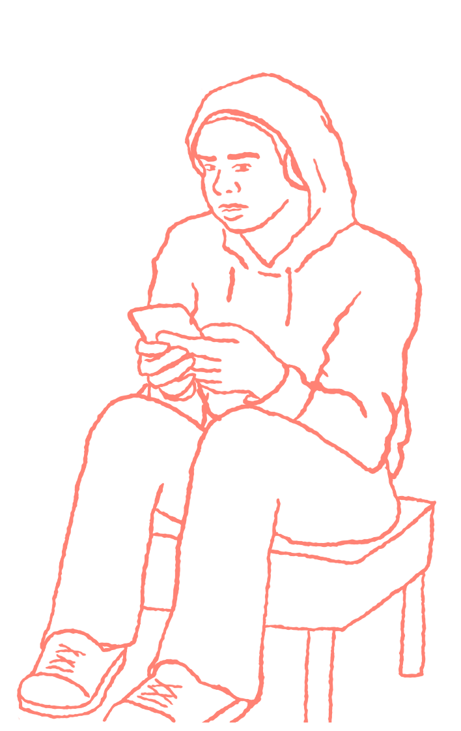
Barn og ungdom – økt 1
Vi kan observere kroppsspråk, atferd og hva barnet sier.
Vi skal bare observere, ikke evaluere om barnets væremåte er «riktig» i den situasjonen.
Atferden deres er først og fremst et signal på at stressresponsen deres er skrudd på.
Ved å gjenkjenne og forstå hvor barnet er i toleransevinduet er det lettere å gi reguleringsstøtte.
Observere hvor barnet er i toleransvinduet¹

Slide 18
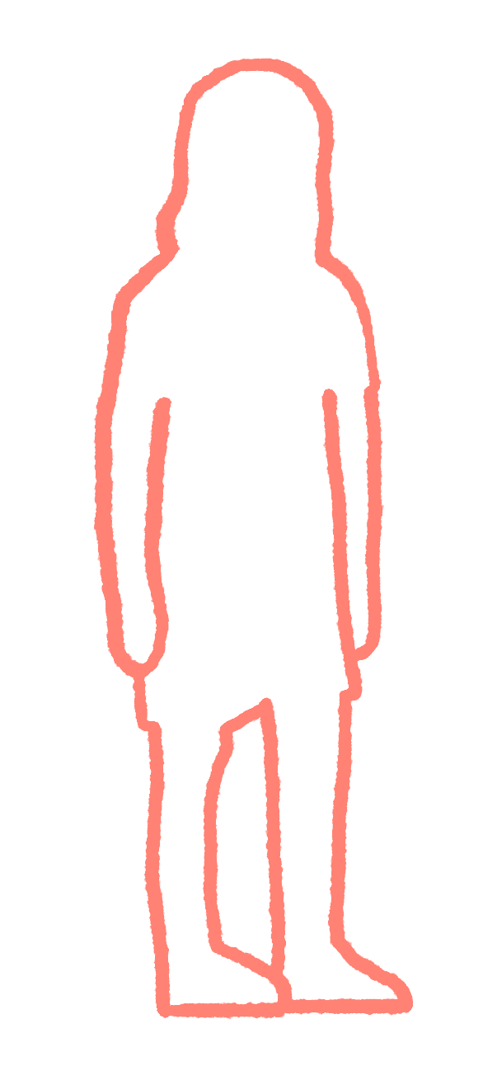
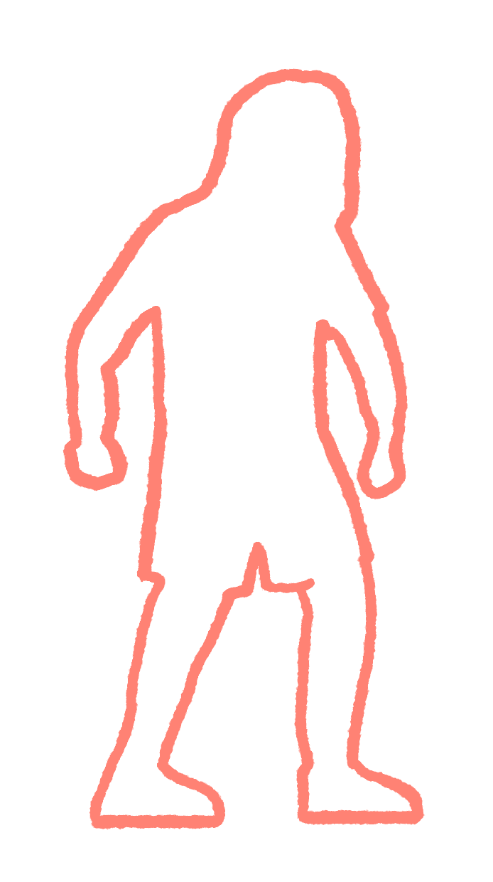
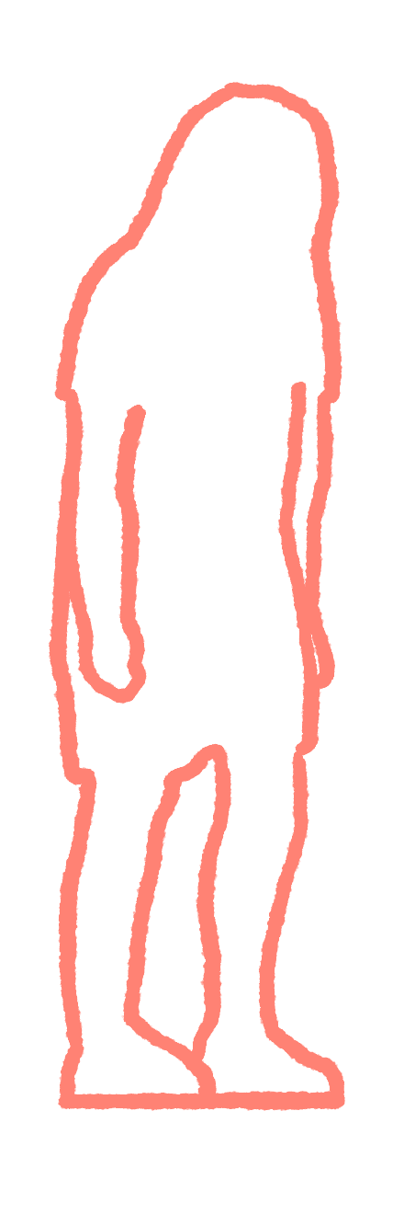
Barn og ungdom – økt 1
Innenfor
toleransevinduet
Over
toleransevinduet
Under
toleransevinduet

Slide 19

Innenfor toleransevinduet
Barn og ungdom – økt 1
Optimal sone^{1,3}
Barnet har tilgang på alle ferdighetene sine.
De er i posisjon til å leke, lære, være en del av et fellesskap og utvikle seg.
De kan fortsatt ha sterke følelser, men de klarer å kontrollere impulser.
Over toleransevinduet
Under
toleransevinduet

Slide 20
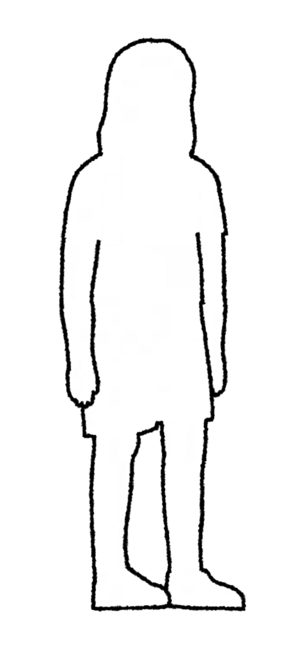
Innenfor vinduet
Barnet har tilgang på alle ferdighetene sine og klarer blant annet:
Barn og ungdom – økt 1
Eksempler:
Klarer å ta andres perspektiv, og finner en løsning når de krangler.
Holde fokus og klarer å ignorere de andre i klassen som bråker.
Holde ut og vente, selv om de synes det er kjedelig.
Fortelle hvordan de har det, hva de føler og tenker, sånn at det blir lettere for andre å forstå dem.
Er sint når noen tar leken deres, men stopper seg selv fra å slå.

Slide 21
Over toleransevinduet
Barn og ungdom – økt 1
Kroppen gjør seg klar for
å flykte eller sloss^{1,3}
Muskler spenner seg og økt pus.
Mindre impulskontroll og konsentrasjonsvansker.
Sterke følelser og kraftige reaksjoner
Vanskelig å tolkes andres kroppsspråk og følelser
Innenfor
toleransevinduet
Under
toleransevinduet

Slide 22
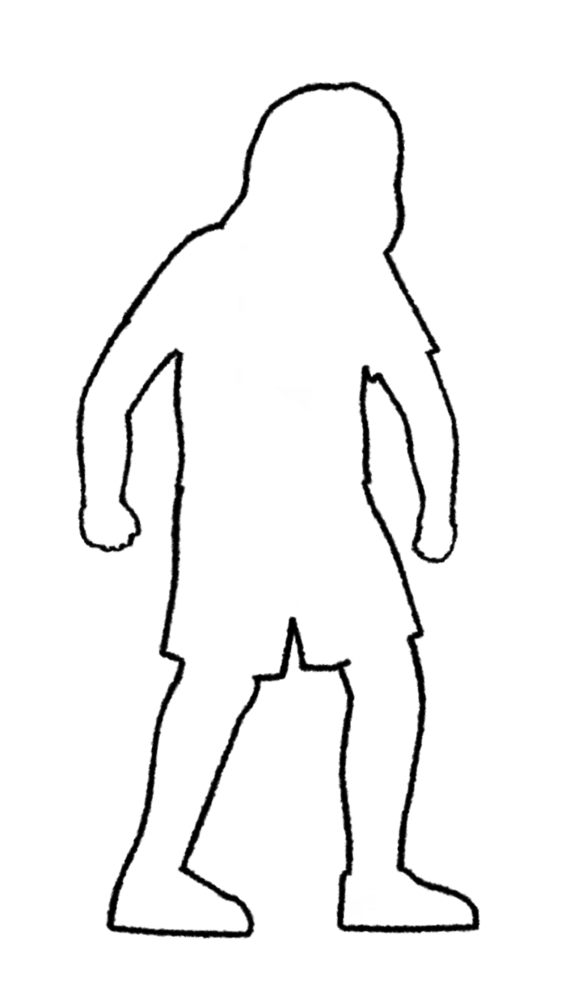
Over vinduet
Mindre tilgang på ferdighetene sine og styres mer av impulser
Barn og ungdom – økt 1
Eksempler:
Klarer ikke å sitte stille på stolen, vandrer rundt i rommet og tar ikke beskjeder.
Begynner å le og tulle når en voksen kjefter.
Opplever at alle er imot seg. Synes andre er mer sinte og fiendtlige enn de egentlig er.
Skanner rommet etter farer, har høye skuldre, anspent og skvetten.
Blir så sint og fortvilet av barnet skader seg selv eller andre.

Slide 23

Under toleransevinduet
Barn og ungdom – økt 1
Kroppen beskytter seg og «holder ut» til situasjonen går over ^{1,3}
Pulsen synker, lite energi og kjenner mindre smerte.
Ofte oppleve følelse av håpløshet, hjelpeløshet eller nummenhet.
Barnet reagerer lite på det som skjer og tiden oppleves sakte.
Kan fremstå rolig, men er egentlig uregulert og kroppen opplever å være i fare.
Innenfor
toleransevinduet
Over toleransevinduet

Slide 24
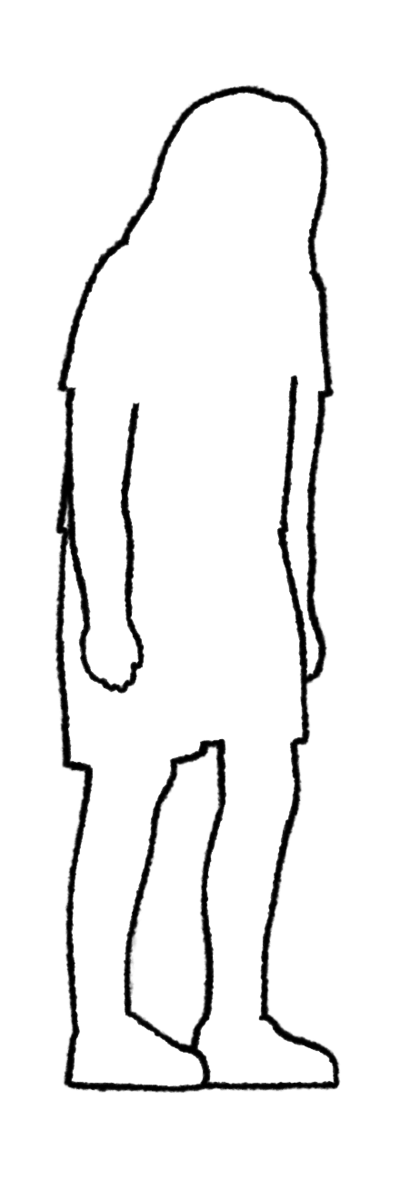
Under vinduet
Barnet mister tilgang på ferdigheter og kroppen «skrur seg av».
Barn og ungdom – økt 1
Eksempler:
Virker helt likegyldig og at barnet ikke bryr seg når en voksen kjefter.
Viser lite reaksjoner når dere snakker om volden barnet opplever hjemme, noe du vet er vanskelig for barnet.
Barnet ser ned i skoleboken, men er egentlig ikke mentalt tilstede og får ikke med seg det som blir sagt.
Baret virker som om det har gitt opp, akseptert situasjonen, og gjør ikke motstand når de andre barna mobber.
Kan forsøke å regulere seg med selvskading og rus for å komme unna vonde følelser.

Slide 25
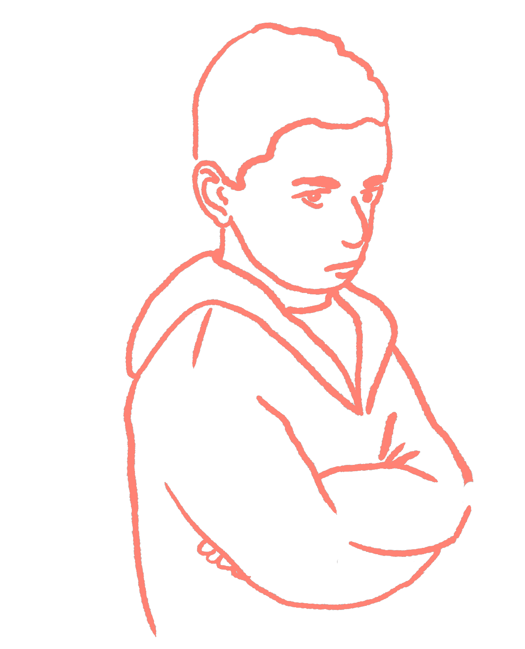
Oppgave
Barn og ungdom – økt 1
10 minutter
Diskuter sammen to og to:
Hva er typisk atferd dere kan oppleve hos barn og ungdom når de er over eller under toleransevinduet?
Er det andre typer atferd dere kan legge til? Beskriv konkret hvordan du ser (pust, puls, kroppen, stemme, blikk etc)

Slide 26
Case: Lise 4 år
Barn og ungdom – økt 1
15 minutter
Bruk toleransevinduet som verktøy for å gjenkjenne hvor aktivert Lise er, og hvordan det påvirker hennes væremåte.
  Hvilken konkret atferd observer dere hos Lise?
  Hvor i toleransevinduet kan Lise være, tegn inn.
  Hva gjør Lise spontant for å regulere seg tror dere?

Slide 27
Case: Lise 4 år
Barn og ungdom – økt 1
Lise bor alene med moren sin. Mor strever psykisk, og har i perioder depressive episoder der hun orker lite og blir fort sint. De har lite nær familie, så Lise har i perioder blitt passet på av mange forskjellige når moren har vært for syk.
Lise går i barnehage. Akkurat nå er det samlingsstund der de holder på å lese eventyret om «De tre bukkene bruse».
Rett før samlingsstunden kranglet Lise med en annen jente om hvem som skulle være «mamma» da de lekte familie. I samlingsstunden er det vanskelig for Lise å sitte stille. Hun fikler med kjolen sin, kroppen vrir seg og hun skumper borti barna som sitter ved siden av henne. Den voksne som har samlingsstunden sier at «alle barna må sitte stille». Lise er stille en liten stund, men hun begynner raskt å bevege på seg igjen og snur seg til siden og sier noe til et av de andre barna. Lise begynner etter hvert å plage det andre barnet. En voksen setter seg ned ved siden av henne og prøver å roe henne ned. Det fungerer ikke, og Lise fortsetter å pirke borti de andre barna. Uroen smitter, og den voksne tar med seg Lise og går ut så de kan få en pause.
Den voksne prøver å få blikkontakt med Lise og spørre om det er noe som har skjedd. Lise ser først ned i bakken, men etter hvert møter hun blikket hennes. Lise svarer ikke på spørsmålet, men begynner istedenfor å tulle og tøyse. Hun snakker om hva hun spiste til frokost, og den voksne kjenner at hun blir litt forvirret fordi Lise snakker ikke helt sammenhengende og temaet skifter fort. Kroppen til Lise er fortsatt utrolig, og hun tar på alt som er rundt henne.
Den ansatte sier at Lise må hører etter, og kjenner at hun blir provosert, fordi det virker som om Lise ignorerer det hun sier. Lise blir sint, og sier at hun vil ikke, og at hun vil hjem. Dette er så typiske Lise, tenker den ansatte. Lise motsetter seg alltid grenser, og det virker som om hun terger de ansatte med vilje.

Slide 28
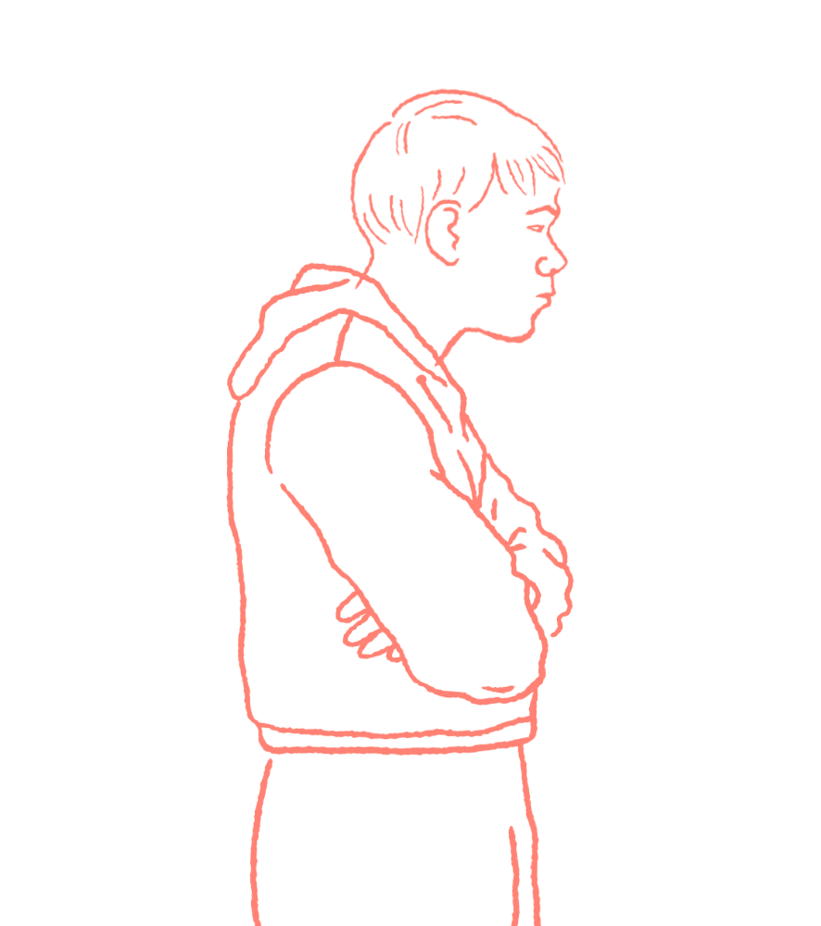
Case: Lars 15 år
Barn og ungdom – økt 1
15 minutter
Bruk toleransevinduet som verktøy for å gjenkjenne hvor aktivert Lars er og hvordan det påvirker hans væremåte i samtalen med helsesykepleier.
Diskuter i mindre gruppe:
  Hvilken atferd observer dere hos Lars?
  Hvor i toleransevinduet kan Lars være? Tegn inn.
  Hva gjør Lars spontant for å regulere seg, tror dere?

Slide 29
Case: Lars 15år
Barn og ungdom – økt 1
Helsesykepleier skal snakke med Lars. Hun er bekymret for hvordan han har det på skolen. Hun vet at han blir ertet i perioder og har få venner. I tillegg har han hatt det vanskelig hjemme da han var liten. Foreldrene hans hadde ofte store konflikter, og hun vet at han har vært vitne til vold. Foreldrene er nå skilt, og Lars bor hos de 50/50.
Helsesykepleieren har en god relasjon til Lars. De har snakket sammen tidligere om at Lars synes det er vanskelig på skolen. Men i dag er Lars litt unnvikende når helsesykepleieren prøver å ta opp en konkret episode på skolen da Lars ble dyttet inn i veggen og truet av en medelev. Det er vanskelig å få blikkontakt med han, og han stirrer ned i bakken. Han mumler litt til svar, men det er vanskelig å høre helt hva han sier.
Helsesykepleieren prøver å spørre litt mer direkte om episoden på skolen i et forsøk på å få bedre flyt i samtalen. Helsesykepleieren vet at Lars ble veldig redd da det skjedde, men når de skal snakke om det nå virker han helt flat og egentlig litt uengasjert i samtalen. Når han gjesper får helsesykepleieren en følelse av at Lars kjeder seg i samtalen, og kjenner at hun blir litt stresset for at de ikke kommer noen vei. Hun føler at hun plager han med spørsmålene sine, og samtalen flyter ikke sånn som den pleier.
Etter hvert er det som om energien går ut av de begge. Tiden føles som om den går sakte. Helsesykepleier skjønner ikke helt hva som skjer, for hun får ikke det han sier til å stemme. Lars sier at han er ferdig med situasjonen, og at han ikke vil snakke om det. Samtidig så visste han jo at det var tema for samtalen, så hvorfor kom han da?

Slide 30
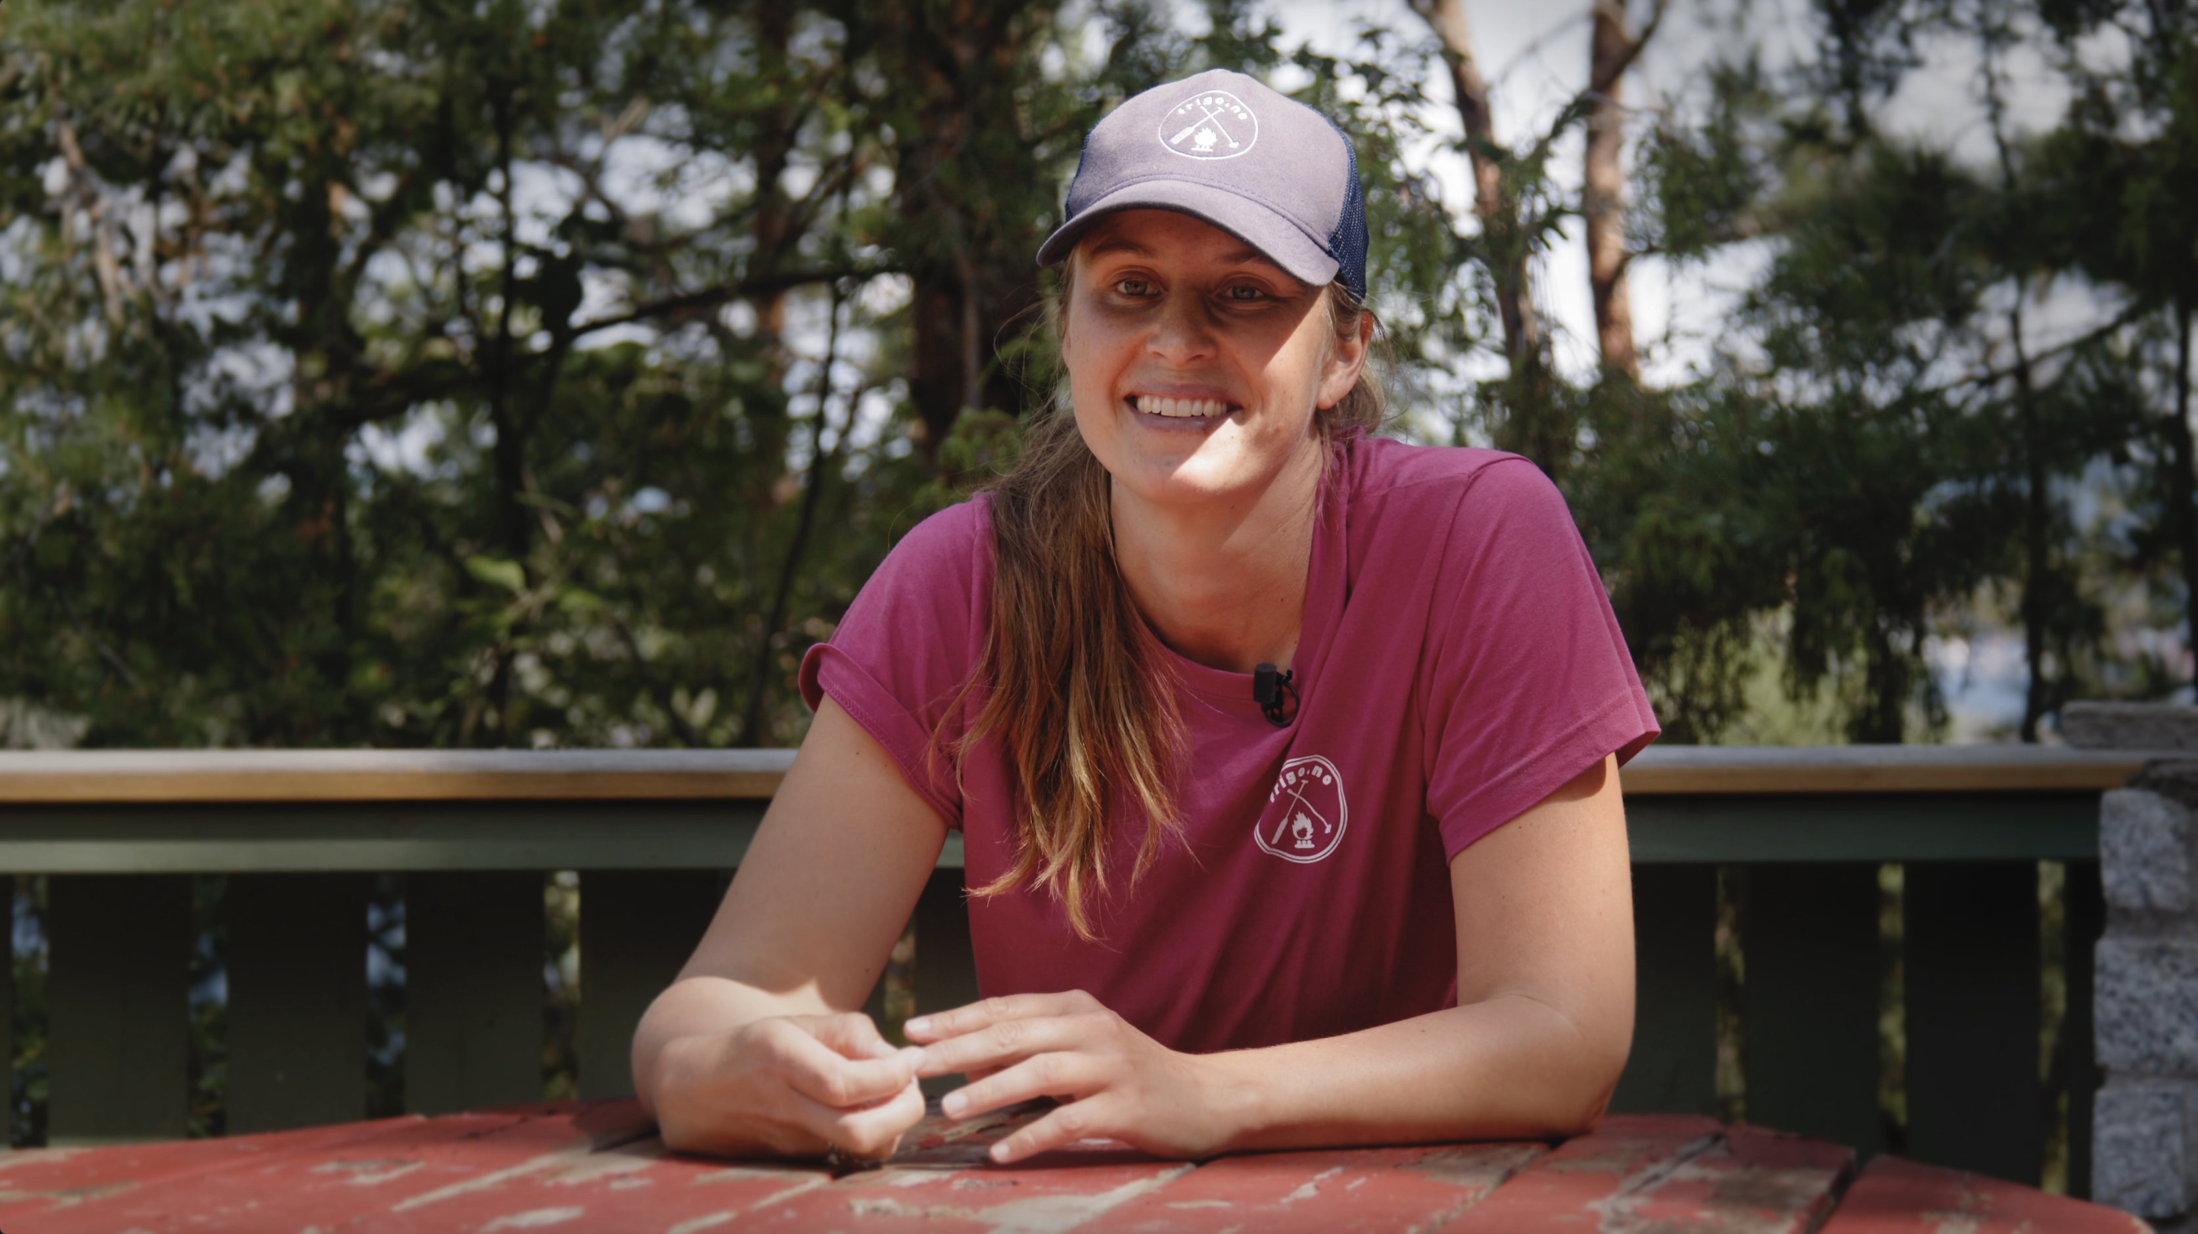
Å bruke toleransevinduet som verktøy kan være nyttig, uavhengig av hvor du jobber eller hvilke barn du møter.
Det kan gjøre det lettere å forstå barna og hva de trenger, og hvordan vi kan hjelpe dem.
5 minutter

Slide 31
Barn og ungdom – økt 1

Slide 32
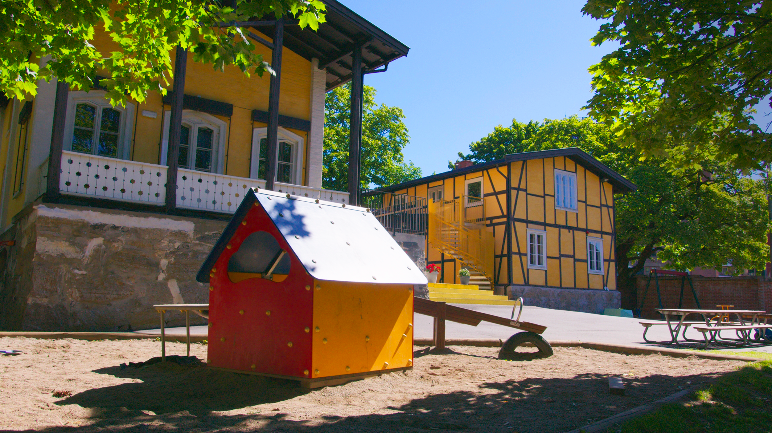
Barn og ungdom – økt 1
6 minutter
Hvordan er kunnskap om toleransevinduet relevant for din arbeidshverdag?
Noter selv
Del med hverandre i gruppe på fire

Slide 33
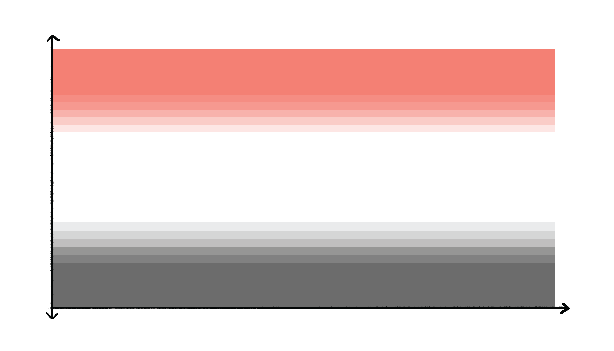
Barn og ungdom – økt 1
Oppgave i
arbeidshverdagen
I løpet av arbeidsuka: gjenkjenn hvor i toleransevinduet et bestemt barn er.
Velg ut tre konkrete situasjoner
    Beskriv hva du ser (atferd, reaksjoner,
    kropp, bevegelse osv.)

Slide 34
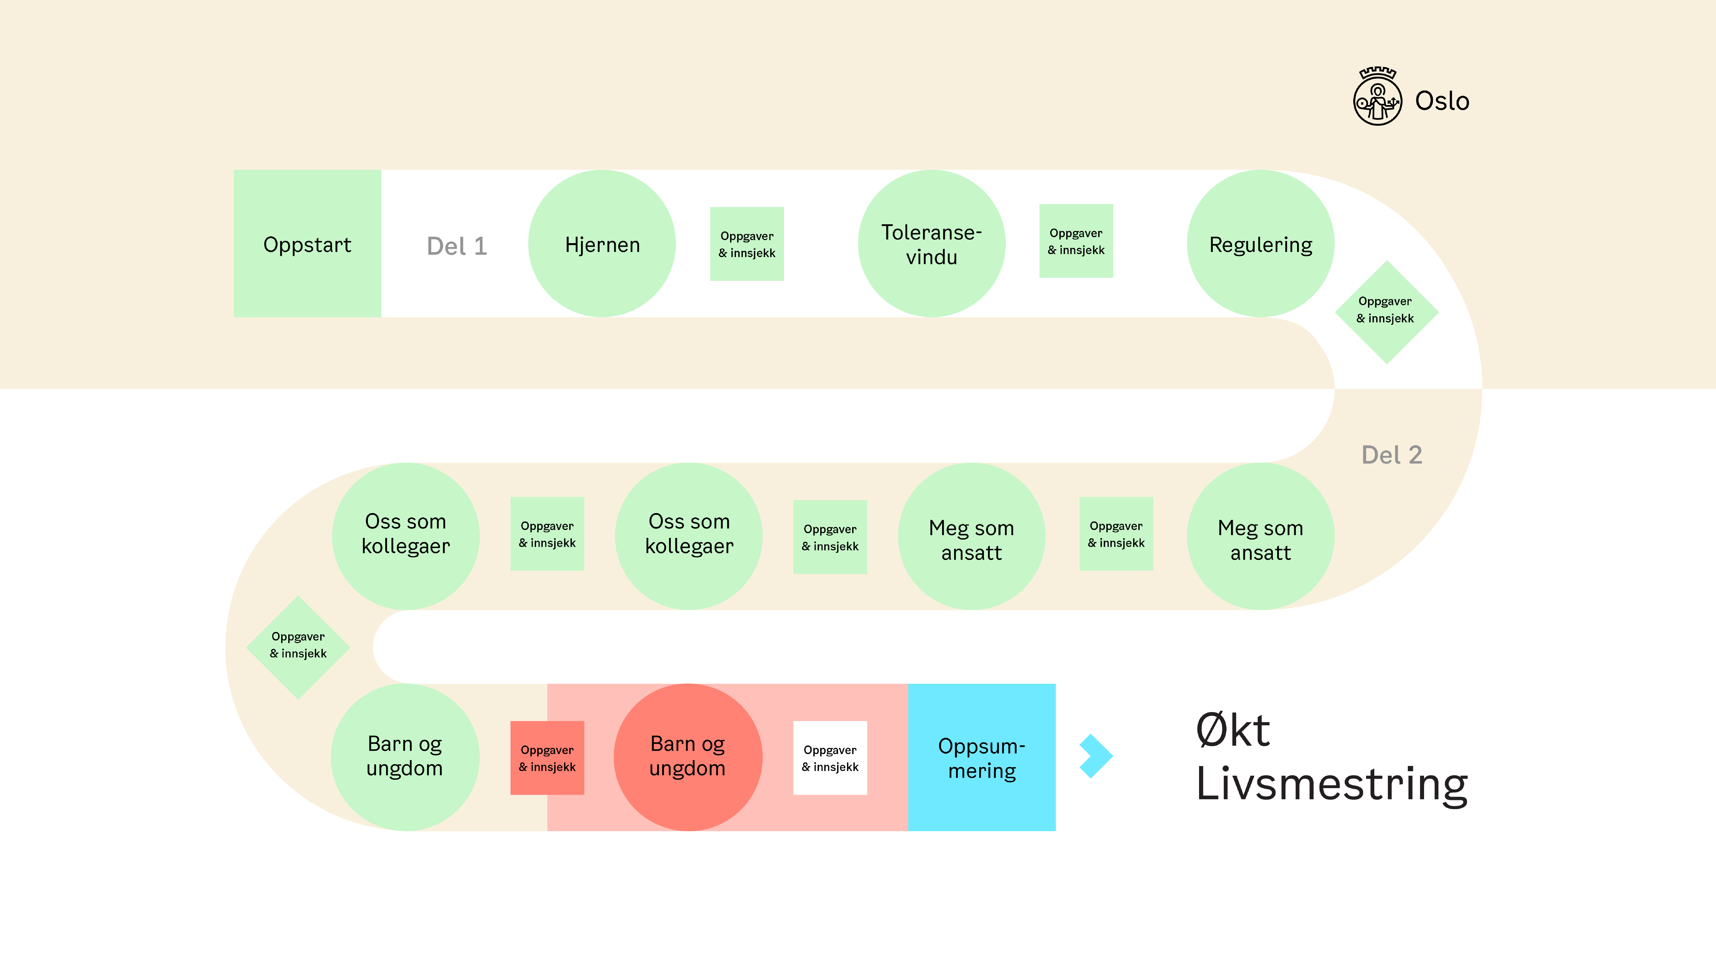
Barn, ungdom og foreldre – økt 1

Slide 35

Barn og ungdom – økt 1
Takk for i dag!

Slide 36


Utviklet av
Bydel Gamle Oslo og Utdanningsetaten
Barn og ungdom – økt 1
I samarbeid med
Områdesatsingene i Oslo
Delprogram oppvekst og utdanning

Slide 37
Kilder
Barn og ungdom – økt 1
Nordanger, D.Ø. & Braarud, H.C (2017). Utviklingstraumer. Regulering som nøkkelbegrep i en ny traumepsykolog. Fagbokforlaget
Johannessen, K.N. & Bakken, A-K (2020). Fra Uro til Ro. Utfordrende atferd og barns muligheter for læring. Gyldendal Norsk Forlag.
Siegel, D, J. (2012). Developing Mind, Second Edition. New York: The Guilford Press
Kilder

